Slide 1
Réunion PDES 06/12/2018

Slide 2
Programme de la réunion:
La nouvelle ligne de bus
2. L’ accessibilité du collège
3. Objectif 2019: Challenge écomobilité

Slide 3
1. La nouvelle ligne de bus
Avantages:
Nette augmentation du nombre d’élèves qui prennent le bus
Avant | Après
13 % | 66 %
Bus à l’heure: peu d’élèves en retard à cause du bus

Slide 4
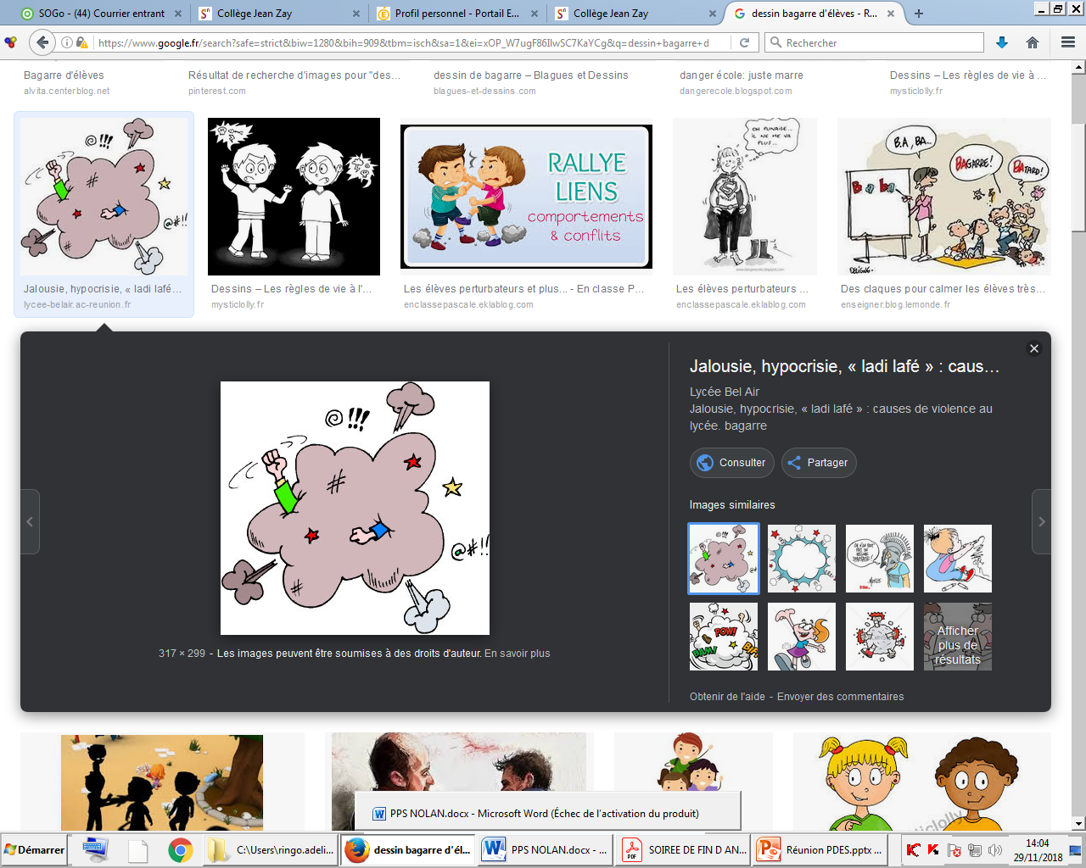

Inconvénients
Localisation de l’arrêt: attroupement devant l’immeuble et donc Bagarre, risque d’accident Au niveau du passage piéton qui n’est pas bien visible
Pas d’abri ni de banc
Elèves qui ne pratiquent plus d’activité physique
Fréquentations de la ligne et surcharge aux heures de pointe

Slide 5
2. L’accessibilité du collège
Pas de piste cyclable qui emmène jusque devant le collège
Places limitées dans la rue donc stationnement sur emplacement des bus scolaires ou sur les trottoirs
Passage piéton très peu visible

Slide 6
Solutions
Indiquez la présence du parking plus loin
Intervention de la police municipale

Slide 7
3. Challenge éco-mobilité
H-G : transport dans le monde
Techno : différents moyens de transport
PC: gaz à effet de serre, pollution
SVT: Changement climatique
Musique: bruit et pollution sonore
EPS: Santé et déplacement
Français: écomobilité: un facteur de liens sociaux
Maths: exercices sur des distances
ASSR
PSC1: exercice cas de malaise et accident

Slide 8
Partenaires
Marquage des vélos
Police municipale pour prévention

